Slide 1

Predicción de
Incumplimiento en
Créditos de Consumo
18,102
7
créditos analizados
modelos evaluados
93.58%
78.59%
ROC AUC LightGBM
recall de incumplimiento
Modelo de clasificación para apoyar la evaluación de riesgo crediticio
Curso: Machine Learning
Grupo 7
Integrantes:
Alvaro Huacantara Quispe
Yoel Jiménez Céspedes
Sergio Ortiz Pauca
Ivan Pomajulca
El modelo se utiliza como score de apoyo: ordena operaciones por riesgo y prioriza revisiones, sin reemplazar la decisión crediticia.
Trabajo Final · Créditos de Consumo
1

Slide 2
AGENDA
Flujo de la presentación
01
Descripción del problema
04
Solución planteada
02
Descripción de los datos
05
Resultados
03
Preparación de los datos
06
Conclusiones
La presentación sigue el mismo flujo del trabajo: problema, datos, preparación, modelo, resultados y valor del score.
Trabajo Final · Créditos de Consumo
2

Slide 3
SECCIÓN 01
Resumen ejecutivo
Se desarrolló un modelo de clasificación para estimar el incumplimiento en créditos de consumo. El análisis parte de datos históricos, convierte la clase del crédito en una variable binaria y compara siete algoritmos bajo un mismo protocolo.
18,102
36.9%
créditos finales
con incumplimiento
171
7
Resultado principal
características
modelos
LightGBM obtuvo el mejor desempeño interno: 87.66% de accuracy, 86.71% de precision, 78.59% de recall, 82.45% de F1-score y 93.58% de ROC AUC.
Comparación con literatura
Revisión ampliada del estado del arte.
Tres papers usados como comparación detallada.
Ruta clara para validación temporal, SHAP y evaluación económica.
Valor del análisis
El score permite ordenar créditos por nivel de riesgo y focalizar la revisión intensiva en un grupo más pequeño de operaciones, manteniendo una detección alta de incumplimientos observados.
Trabajo Final · Créditos de Consumo
3

Slide 4
SECCIÓN 02
Descripción del problema
En una cartera de créditos de consumo, cada operación aprobada representa exposición al riesgo. La entidad necesita identificar operaciones que podrían incumplir sin bloquear créditos que podrían pagarse correctamente.
Evaluación variable
Costo del incumplimiento
Casos similares pueden recibir análisis distintos si no existe una señal homogénea de riesgo.
Un crédito mal evaluado puede terminar en refinanciación, cobranza judicial o castigo.
Priorización
Volumen de datos
No todos los expedientes requieren la misma profundidad de revisión.
La base contiene miles de registros con variables financieras, operativas y categóricas.
Enfoque del proyecto
Usar información histórica para estimar una probabilidad de incumplimiento y convertirla en un score de apoyo para la evaluación crediticia.
Trabajo Final · Créditos de Consumo
4

Slide 5
SECCIÓN 02
Objetivo y pregunta de investigación
Objetivo general
Construir y comparar modelos de clasificación supervisada para estimar el incumplimiento en créditos de consumo y seleccionar el modelo con mejor equilibrio entre detección del riesgo y calidad de las alertas.
Objetivos específicos
Pregunta de investigación
Construir la variable objetivo binaria.
Depurar variables no útiles o no disponibles al momento de evaluación.
Tratar desbalance y distribuciones sesgadas.
Comparar siete modelos con cinco métricas.
Analizar errores, variables importantes e impacto operativo.
Ubicar la propuesta frente a la literatura ampliada.
¿Qué tan bien se puede anticipar el incumplimiento usando variables financieras, condiciones del préstamo y datos de gestión disponibles?
Criterio de lectura
No se selecciona el modelo solo por accuracy.
Interesan recall, precision, F1 y ROC AUC.
La salida debe ser útil como priorización, no como rechazo automático.
Trabajo Final · Créditos de Consumo
5

Slide 6
SECCIÓN 03
Estado del arte usado para posicionar el proyecto
La revisión ampliada sitúa el proyecto dentro de cuatro líneas de trabajo: credit scoring tradicional, benchmarking de modelos, tratamiento del desbalance y explicabilidad.
Credit scoring
Benchmarking
Hand & Henley; Brown & Mues
Fundamentos, selección de variables y lectura de errores.
Lessmann et al.; Gunnarsson et al.
Comparación amplia de algoritmos y utilidad de ensambles.
Desbalance y costo
Explicabilidad
Xiao et al.; Li et al.; SMOTE
No todos los errores cuestan igual; evaluar balanceo y umbral.
Bussmann; Zhu; Li & Wu; Monje
Explicar predicciones con SHAP/LIME y validar estabilidad.
Tres trabajos se mantienen como comparación detallada: Khandani et al. (comportamiento y evaluación económica), Bussmann et al. (explicación individual) y Zhu et al. (default en préstamos personales).
Trabajo Final · Créditos de Consumo
6

Slide 7
SECCIÓN 04
Descripción de los datos
La unidad de análisis es el préstamo: cada fila representa una operación de crédito. La agencia puede repetirse porque una agencia puede originar muchos créditos.
Grupo
Ejemplos de variables
Uso dentro del análisis
33,605
48
Identificación
NUMERO_PRESTAMO
Rastrear registros; no entrenar el modelo
registros originales
columnas iniciales
Ubicación y gestión
ZONA, AGENCIA, HOJA_TRABAJO
Contexto operativo del crédito
18,102
2
créditos finales
clases finales
Condiciones del crédito
VALOR_DESEMBOLSOS, PLAZO, TASA, CUOTA
Condiciones pactadas de la operación
Capacidad de pago
INGRESO_TOTAL, DEUDA_TOTAL, GASTO_TOTAL
Perfil económico del cliente
Periodo de desembolso: 31/07/2020 a 31/07/2023.
Resultado histórico
CLASE_CREDITO
Base para construir INCUMPLIMIENTO
Trabajo Final · Créditos de Consumo
7

Slide 8
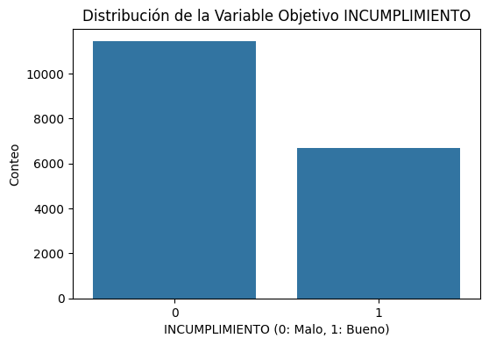
SECCIÓN 04
Construcción de la variable objetivo
INCUMPLIMIENTO no existía como columna original. Se construyó a partir de CLASE_CREDITO para convertir estados históricos del crédito en una clasificación binaria.
Valor
Interpretación
Clases consideradas
0
Sin incumplimiento
Nuevo, recurrente, negociación directa y reprogramaciones de calendario o fecha de pago
1
Con incumplimiento
Castigado, refinanciación normal o especial, judicial y judicial refinanciado
11,425
6,677
36.89%
Punto clave
El modelo aprende la definición de incumplimiento que se le entrega; por eso la construcción del target es una decisión central del proyecto.
sin incumplimiento
con incumplimiento
tasa positiva
Trabajo Final · Créditos de Consumo
8

Slide 9
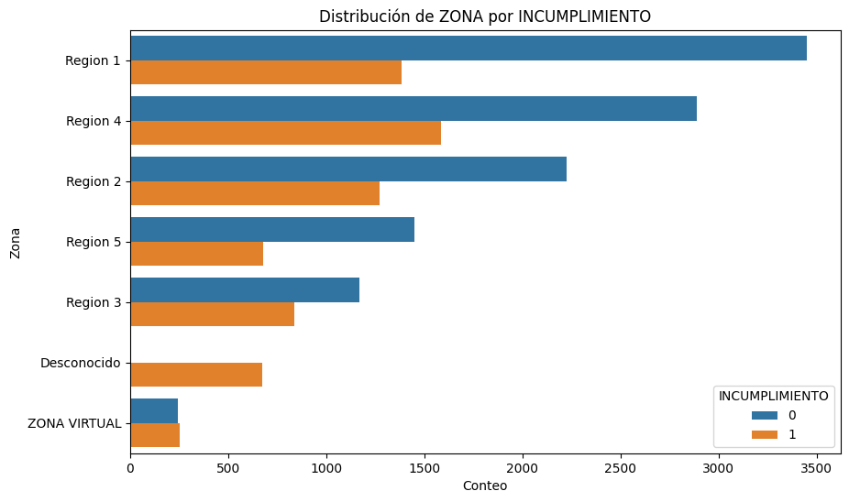
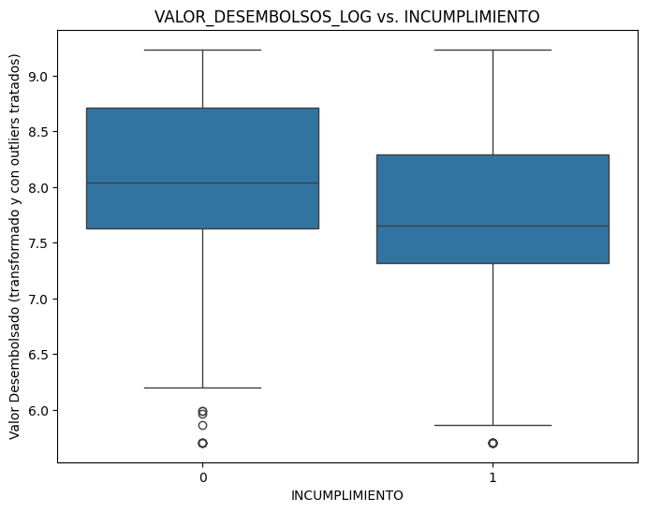
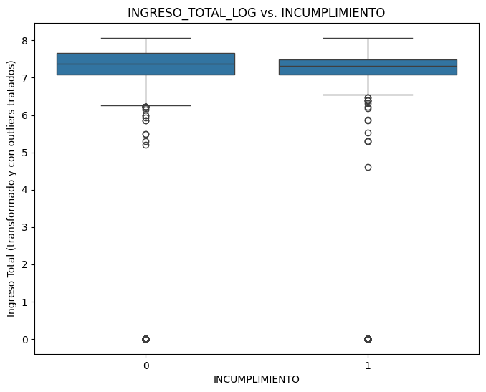
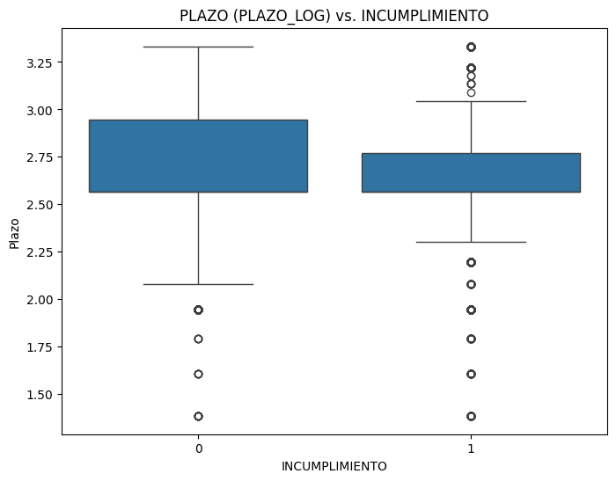
SECCIÓN 04
Exploración de datos: zonas y variables financieras
Variables monetarias y de plazo por clase
Las zonas aportan contexto operativo; no deben interpretarse como causa directa.
Las variables financieras muestran diferencias entre clases y presencia de valores extremos.
El EDA justifica transformaciones y controles antes del entrenamiento.
Distribución por zona e incumplimiento
Trabajo Final · Créditos de Consumo
9

Slide 10
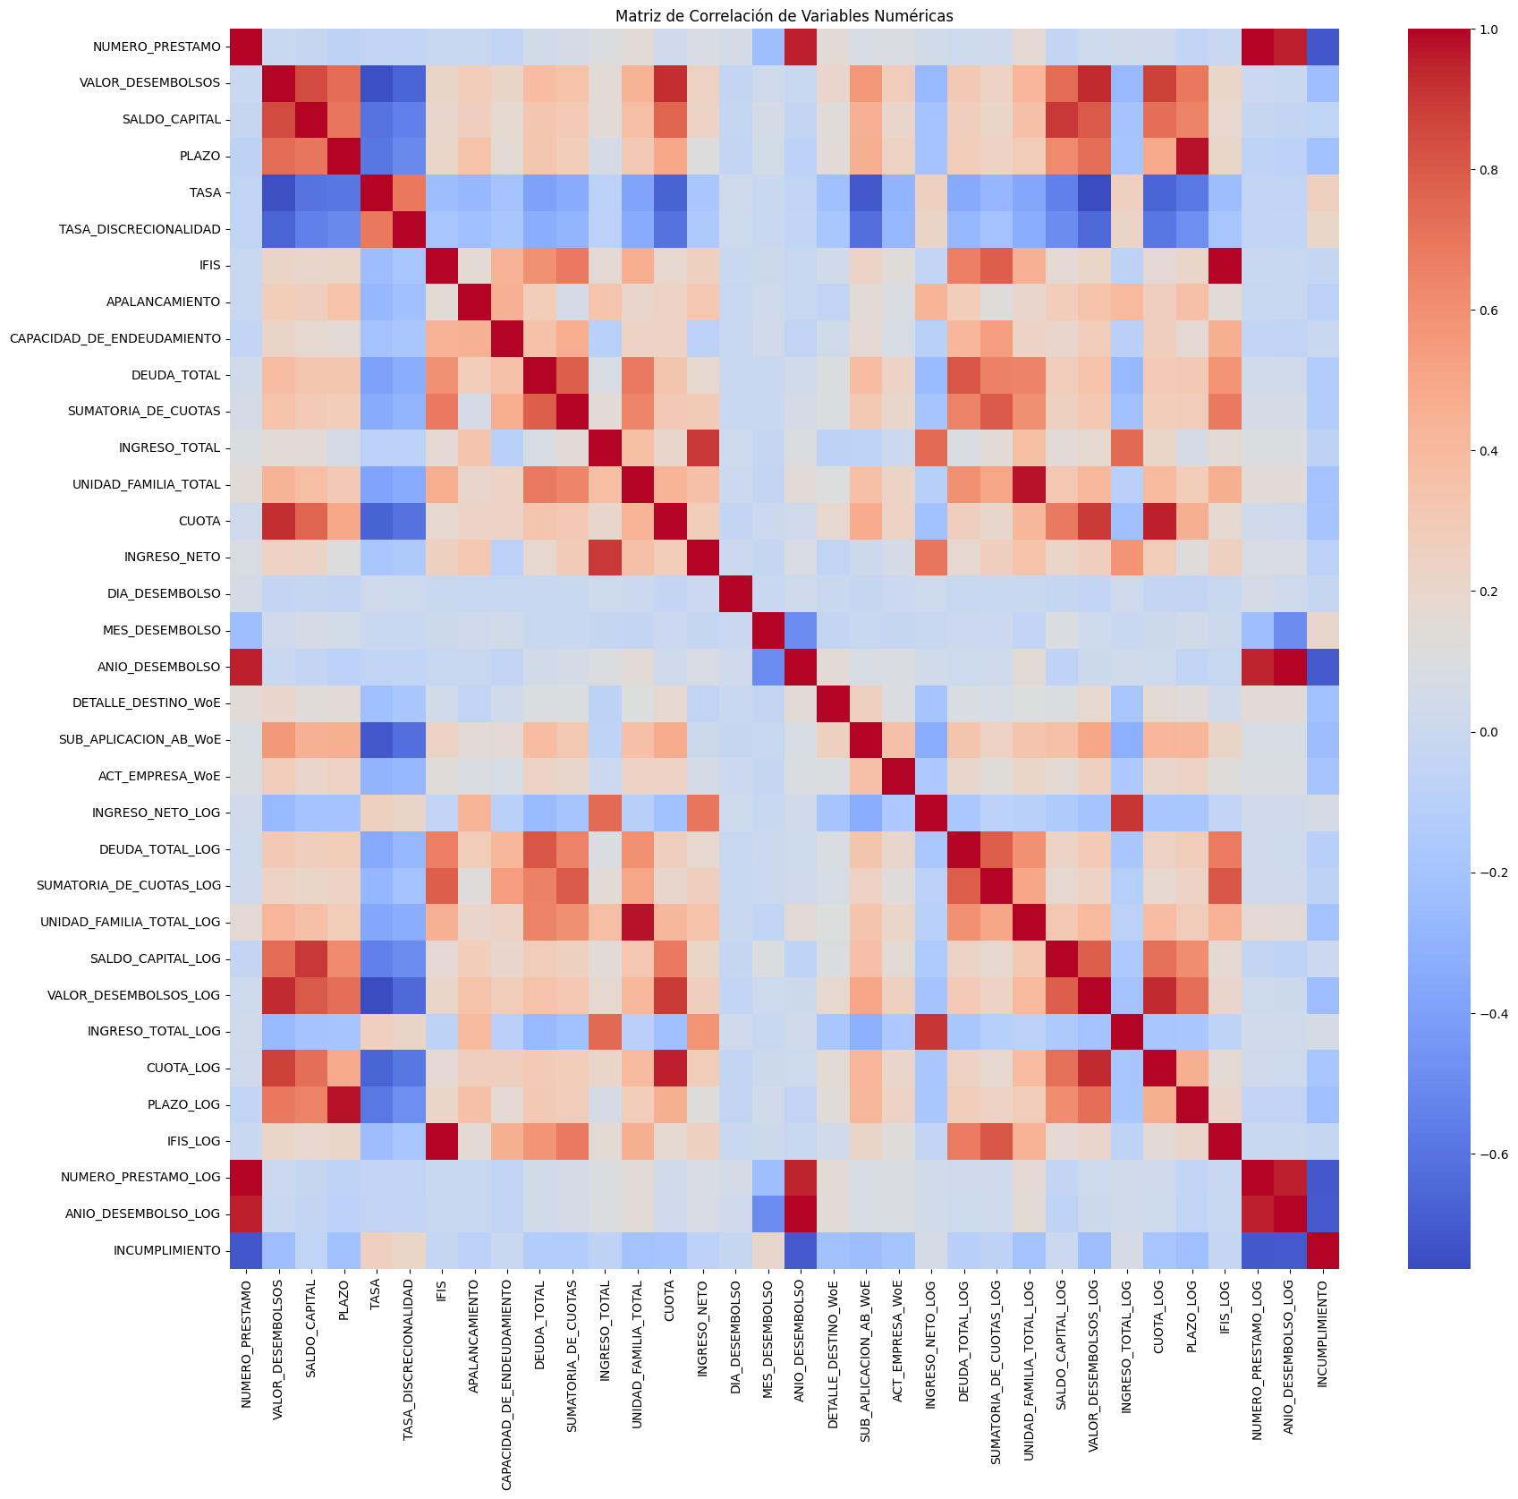
SECCIÓN 04
Exploración de datos: correlaciones y redundancias
Qué se observa
Algunas variables financieras están naturalmente relacionadas: monto, cuota, plazo, saldo y capacidad de pago pueden moverse en conjunto.
Uso en el análisis
La correlación ayuda a detectar redundancias y posibles variables repetidas; no se utiliza como prueba de causalidad.
Criterio práctico
En modelos de árboles la redundancia puede ser menos crítica, pero complica la explicación del resultado y debe ser revisada.
Trabajo Final · Créditos de Consumo
10

Slide 11
SECCIÓN 05
Tareas de preparación de los datos
La preparación buscó que el modelo trabaje con información limpia, consistente y sin columnas que entreguen la respuesta o no estén disponibles al momento real de evaluación.
Proceso
Aplicación en el trabajo
>80%
Revisión de nulos
Eliminación de columnas con más de 80% de valores faltantes.
umbral para retirar nulos
Imputación
Mediana para numéricas; categorías como “Sin Score” y “Desconocido”.
171
Fechas
Extracción de día, mes, año y periodo; las fechas completas no entran al modelo.
características finales
Variables no predictivas
Retiro de identificadores, datos posteriores y variables relacionadas con el resultado.
18,280
filas balanceadas por SMOTE
Codificación
Conversión de categorías a valores numéricos para entrenar los modelos.
Trabajo Final · Créditos de Consumo
11

Slide 12
SECCIÓN 05
Columnas excluidas y control de fuga de información
Una métrica alta no siempre significa un buen modelo. En riesgo crediticio debe revisarse si el modelo usa datos que no existirían al momento real de evaluar el crédito.
Grupo
Ejemplos
Motivo
Identificación
NUMERO_PRESTAMO
Rastrear, no predecir.
Respuesta histórica
CLASE_CREDITO
Se usó para crear INCUMPLIMIENTO.
Dato posterior
SALDO_CAPITAL
No corresponde si se predice desde la solicitud.
Fechas/proxies
FECHA_DESEMBOLSO, ANIO_DESEMBOLSO
Evitar categorías directas de tiempo o datos no disponibles.
Nulos altos
VENTA_SEMANAL, LIQUIDEZ_DISPONIBLE, ACT_PERSONA
Aportan poca información por ausencia de datos.
Ejemplo de fuga: entrenar con CLASE_CREDITO después de haberla usado para construir la respuesta equivale a entregar la solución al modelo.
Trabajo Final · Créditos de Consumo
12

Slide 13
SECCIÓN 05
Ingeniería de variables
A partir de las columnas originales se generaron señales adicionales para representar mejor el comportamiento financiero y operativo de cada crédito.
Variables temporales
Weight of Evidence
Mes, día y periodo del mes para capturar patrones sin usar fechas completas.
Transforma categorías de alta cardinalidad usando relación con el target.
Transformaciones logarítmicas
One-hot encoding
Reducen el peso de valores extremos en variables monetarias sesgadas.
Convierte categorías restantes en columnas numéricas.
Capping IQR
SMOTE
Limita valores extremos sin eliminar operaciones completas.
Genera ejemplos sintéticos de incumplimiento solo en entrenamiento.
Resultado: 171 características finales para entrenar los modelos.
Trabajo Final · Créditos de Consumo
13

Slide 14
SECCIÓN 06
Solución planteada: pipeline de modelamiento
La solución se plantea como un score de riesgo: estima la probabilidad de incumplimiento y permite priorizar expedientes para revisión.
Datos
históricos
Filtro
temporal
Target
binario
Preprocesamiento
Train/Test
+ SMOTE
Comparación
7 modelos
Score de
riesgo
→
→
→
→
→
→
Criterio de selección
Uso recomendado
El mejor modelo combina recall, precision, F1 y ROC AUC; no se elige por una sola métrica.
El resultado se usa como score de apoyo y priorización; no como regla automática de aprobación o rechazo.
Trabajo Final · Créditos de Consumo
14

Slide 15
SECCIÓN 06
Modelos y métricas evaluadas
Modelo
Rol en la comparación
Métrica
Qué responde
Regresión Logística
Línea base interpretable
Accuracy
¿Cuántos créditos clasificó bien en total?
Árbol de Decisión
Modelo simple basado en reglas
Precision
De los marcados como incumplimiento, ¿cuántos lo fueron?
Random Forest
Ensamble de árboles para reducir variabilidad
Recall
De los incumplidos reales, ¿cuántos detectó?
Gradient Boosting
Árboles secuenciales para corregir errores
F1-score
Balance entre precision y recall
XGBoost
Modelo robusto para datos tabulares
ROC AUC
Capacidad de separar ambas clases sin depender de un umbral
LightGBM
Modelo eficiente y competitivo en tablas
Los falsos negativos son especialmente delicados porque representan incumplimientos no detectados; los falsos positivos generan revisiones adicionales o pérdida de oportunidad.
Red Neuronal (MLP)
Alternativa no lineal más compleja
Trabajo Final · Créditos de Consumo
15

Slide 16
SECCIÓN 07
Resultados consolidados de modelos
Modelo
Accuracy
Precision
Recall
F1
ROC AUC
93.58%
LightGBM
87.66%
86.71%
78.59%
82.45%
93.58%
ROC AUC LightGBM
XGBoost
87.02%
85.09%
78.59%
81.71%
93.14%
78.59%
recall
Gradient Boosting
86.03%
82.99%
78.14%
80.49%
92.05%
82.45%
Random Forest
85.86%
84.80%
75.15%
79.68%
91.80%
F1-score
Regresión Logística
84.42%
83.05%
72.60%
77.48%
90.21%
Red Neuronal (MLP)
80.75%
74.60%
72.53%
73.55%
87.01%
Lectura principal
LightGBM queda primero en las cinco métricas.
XGBoost queda muy cerca y debe validarse como candidato alternativo.
Los modelos de boosting son los más competitivos en esta base tabular.
Árbol de Decisión
80.64%
73.40%
74.55%
73.97%
79.38%
Trabajo Final · Créditos de Consumo
16

Slide 17
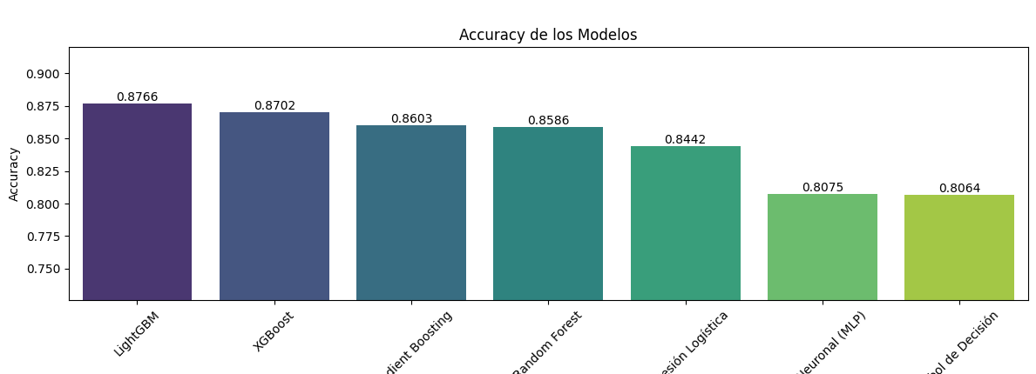
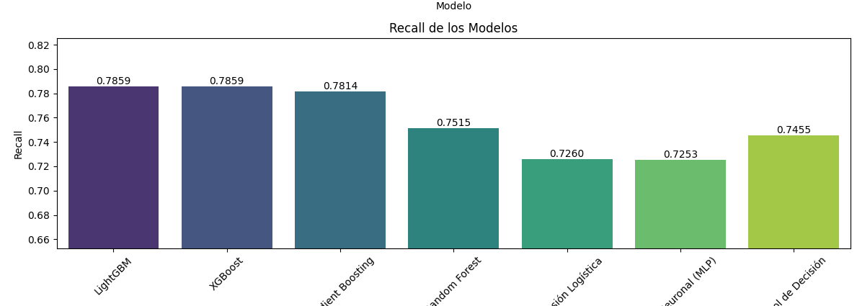
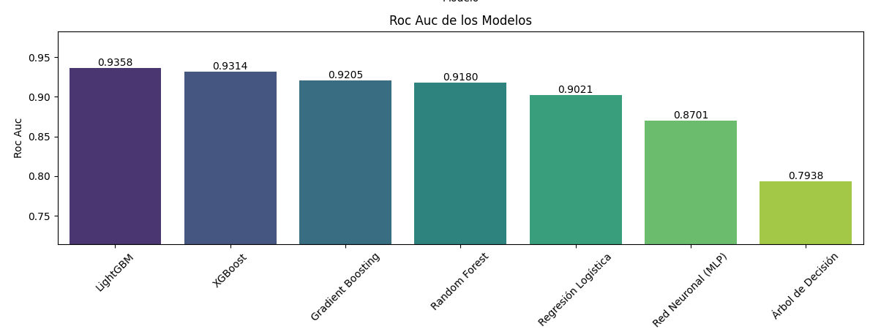
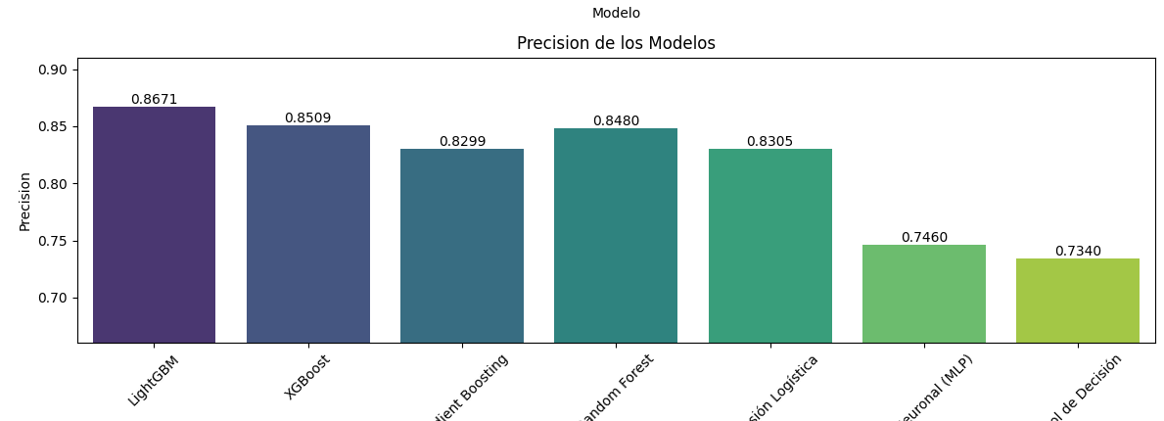
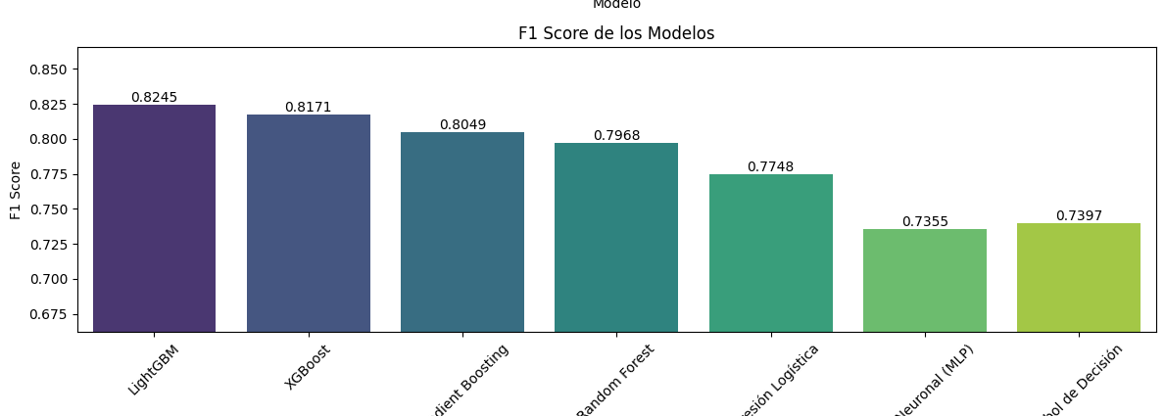
SECCIÓN 07
Comparación visual por métrica
LightGBM lidera accuracy, precision, recall, F1 y ROC AUC; XGBoost se mantiene muy cercano y Gradient Boosting ocupa el tercer grupo competitivo.
Trabajo Final · Créditos de Consumo
17

Slide 18
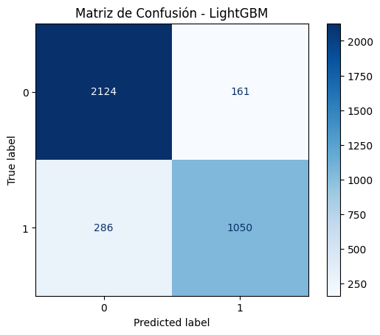
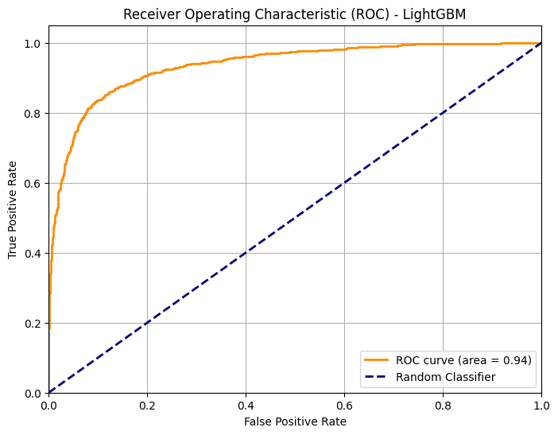
SECCIÓN 07
Modelo seleccionado: LightGBM
2,124
1,050
sin incumplimiento correctos
incumplimientos detectados
286
161
falsos negativos
falsos positivos
Interpretación
El modelo detecta 78.59% de los incumplimientos reales y 86.71% de sus alertas positivas corresponden a incumplimientos.
La curva ROC se mantiene sobre la diagonal aleatoria, lo que indica alta capacidad de separación en esta partición.
Trabajo Final · Créditos de Consumo
18

Slide 19
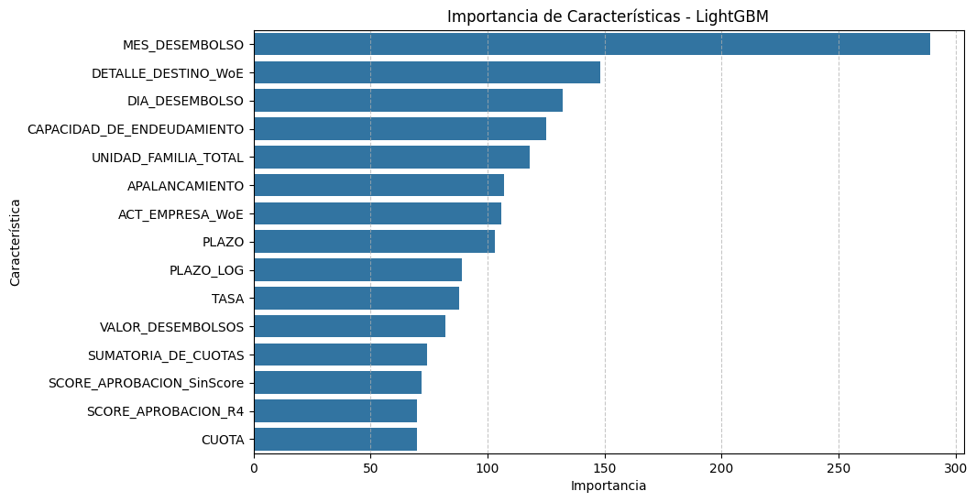
SECCIÓN 07
Importancia de variables en LightGBM
Variables más usadas por el modelo
MES_DESEMBOLSO
DETALLE_DESTINO_WoE
DIA_DESEMBOLSO
CAPACIDAD_DE_ENDEUDAMIENTO
UNIDAD_FAMILIA_TOTAL
APALANCAMIENTO, PLAZO, TASA y VALOR_DESEMBOLSOS
Lectura correcta
La importancia no prueba causalidad; indica qué variables utiliza con mayor frecuencia el modelo para separar ambas clases.
Para una versión productiva se recomienda complementar con SHAP para explicar predicciones individuales.
Trabajo Final · Créditos de Consumo
19

Slide 20
SECCIÓN 07
Comparación con otros autores
Paper
Aporte principal
Relación con el proyecto
Khandani, Kim y Lo (2010)
Transacciones, saldos y buró; mora a 3, 6, 9 y 12 meses; evaluación económica.
Muestra lo que falta incorporar: comportamiento, horizonte fijo y valor económico.
Bussmann et al. (2021)
XGBoost + TreeSHAP; explica cada predicción y agrupa casos similares.
Aporta la ruta de explicabilidad individual que el proyecto debe añadir.
Zhu et al. (2023)
Préstamos personales; LightGBM, XGBoost, LIME y validación cruzada.
Es el más cercano por problema y modelos; nuestro proyecto compara siete modelos y aporta lectura operativa.
Lectura frente al estado del arte
El resultado interno de LightGBM es competitivo.
La comparación externa debe considerar productos, targets, atributos, horizontes y validaciones diferentes.
Los referentes muestran la ruta de maduración: buró, transacciones, explicación individual y validación temporal.
Trabajo Final · Créditos de Consumo
20

Slide 21
SECCIÓN 07
Impacto operativo potencial del score
Con el umbral utilizado, el score permite focalizar la revisión intensiva en un subconjunto de operaciones y mantener el resto en flujo estándar.
1,211
2,410
1,050
286
161
créditos a revisión intensiva
(33.4%)
créditos en flujo estándar
(66.6%)
incumplimientos detectados
(78.6%)
incumplimientos no detectados
falsas alertas
Proyección ilustrativa por cada 10,000 operaciones con la misma prevalencia y umbral
Revisión intensiva
Flujo estándar
Defaults detectados
Defaults omitidos
Falsas alertas
~3,344
~6,656
~2,899
~790
~445
Nota: esta es una reducción potencial de carga de revisión intensiva; no es ahorro financiero comprobado.
Trabajo Final · Créditos de Consumo
21

Slide 22
SECCIÓN 07
Lectura de errores y uso del umbral
Falso negativo
Falso positivo
El modelo clasifica un crédito como no riesgoso, pero termina incumpliendo. Es el error más crítico porque deja pasar riesgo.
El modelo clasifica un crédito como riesgoso, pero habría cumplido. Puede generar revisión adicional o pérdida de oportunidad.
Decisión de negocio
Efecto esperado
Bajar el umbral de riesgo
Detecta más incumplimientos, pero aumenta las alertas.
Subir el umbral de riesgo
Reduce falsas alertas, pero puede dejar pasar más riesgo.
Usar bandas de riesgo
Permite revisar diferente según el nivel de probabilidad.
La salida más útil no es solo 0 o 1, sino la probabilidad estimada de incumplimiento para ordenar operaciones y definir acciones por banda.
Trabajo Final · Créditos de Consumo
22

Slide 23
SECCIÓN 07
Bandas de riesgo propuestas
Las bandas convierten el score en una decisión graduada. No reemplazan políticas internas; ayudan a asignar nivel de revisión según probabilidad.
Banda
Probabilidad estimada
Uso sugerido
Riesgo bajo
0% a 30%
Proceso normal y seguimiento estándar
Riesgo medio
30% a 60%
Revisión adicional de capacidad de pago
Riesgo alto
60% a 100%
Evaluación más estricta, ajuste de condiciones o revisión especializada
El umbral final debe elegirse con criterio de negocio: costo de revisión, pérdida esperada, riesgo de falsos negativos y oportunidad comercial.
Trabajo Final · Créditos de Consumo
23

Slide 24
SECCIÓN 08
Limitaciones y ruta de maduración
El prototipo ya permite priorizar expedientes, pero para convertirse en una solución productiva requiere controles adicionales.
Limitaciones actuales
Atributos faltantes
Target histórico, sin horizonte fijo de 6 o 12 meses; una sola partición; riesgo de fuga en preprocesamiento; sin calibración ni explicación local.
Historial de pagos, mora previa, buró, transacciones, estabilidad laboral, FICO y variables económicas externas.
Validación necesaria
Despliegue recomendado
Validación fuera de tiempo, validación externa, intervalos de confianza y comparación de estrategias de balanceo.
Calibrar probabilidades, seleccionar umbral por beneficio esperado, aplicar SHAP y ejecutar piloto A/B controlado.
La evidencia actual demuestra impacto operativo potencial; el ahorro financiero debe medirse con costos reales, EAD, LGD, recuperaciones y margen.
Trabajo Final · Créditos de Consumo
24

Slide 25
SECCIÓN 08
Conclusiones
Se construyó un pipeline completo para convertir información histórica de créditos de consumo en un score de incumplimiento.
LightGBM fue el mejor modelo interno: 87.66% de accuracy, 82.45% de F1 y 93.58% de ROC AUC.
El modelo detectó 1,050 de 1,336 incumplimientos del conjunto de prueba y permitió focalizar la revisión intensiva en 33.4% de operaciones.
Frente a Regresión Logística, identificó 80 incumplimientos adicionales y generó 37 falsas alertas menos.
La comparación con la literatura muestra una ruta clara de mejora: horizonte fijo, buró, transacciones, explicación individual y evaluación económica.
LightGBM
modelo seleccionado
3,621
créditos en prueba
1,050
incumplimientos detectados
El valor principal está en fortalecer la evaluación crediticia con una señal cuantitativa consistente, no en reemplazar al analista.
Trabajo Final · Créditos de Consumo
25

Slide 26
Mensaje final
El proyecto muestra que la información histórica de créditos de consumo puede transformarse en un modelo predictivo capaz de ordenar operaciones por nivel de riesgo. Su utilidad principal es fortalecer la evaluación crediticia con una señal cuantitativa, trazable y útil para priorizar decisiones.
Gracias
Preguntas
Trabajo Final · Créditos de Consumo
26

